Slide 1


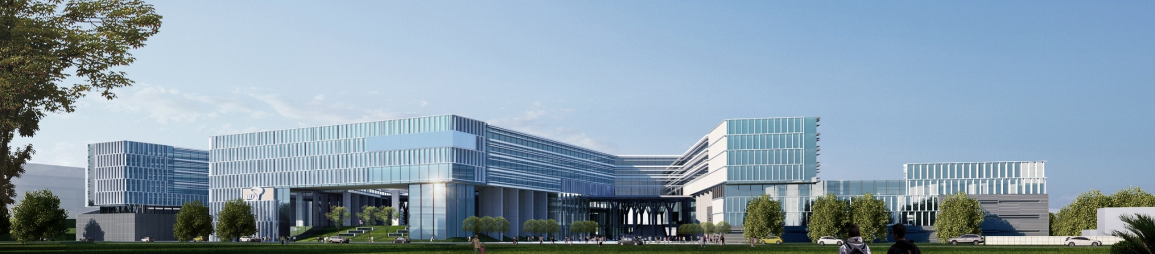
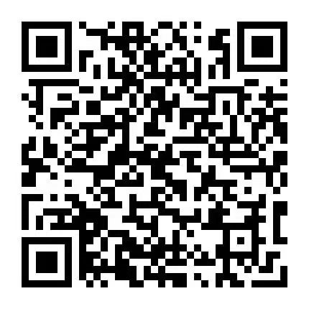
百场导航 ▪ 成长交流
☆ 成长导航 第303期☆
主题：先进加工工艺中的介观尺度光电测量
时间：2022年5月15日 19：00
地点：光电信息大楼C115
主讲人：夏珉
扫码
报名

